Slide 1
Презентация кукла-оберег « НАТАШКА-ПЕЛЕНАШКА»
Педагог дополнительного образования Гамова Наталья
МБОУ ДОД ДЮЦ г. Гурьевска Калининградской области

Slide 2
Спеленатую куклу подкладывали к младенцу в колыбель, где она была до крещения, чтобы сбить злых духов с толку и принимать на себя все напасти, угрожавшие незащищенному крестом малышу. После крещения кукла убиралась из колыбели и хранили ее наравне с крестильной рубахой. В этой кукле воспроизводились особенности мироощущения русских крестьян. Считалось, что ограничение движения сделает ребенка незаметным для злых духов, поэтому почти весь первый год жизни младенец проводил в колыбели плотно спеленатый. Пеленашка или кукла-младенчик имеет обереговую конструкцию. Кукла дается в ручку ребенка в качестве естественного массажера, а также при приходе гостей вставляется в складочки платочка ребенка и тогда гости, чтоб не "сглазить" ребенка говорили про куклу: "Ой, до чего кукленок-то хорош!"

Slide 3
Эта кукляшка - пеленашка делается быстро и очень просто. Отрываем полоску ткани шириной не более 10 см. Чем меньше, тем работа ювелирнее. Хорошая зарядка для пальчиков! Цвет ткани: от розового, до бежевого, напоминающий оттенок нашей кожи. Длина полоски - "на глазок".

Slide 4
Пелёночку делаем размером немногим больше самой скатки - лялечки. Подойдёт ситец с мелким рисунком или однотонный. Детали все отрываем, не режем. Укладываем лялюшечку прямо посередине пелёночки. Верхним срезом пелёночки огибаем голову нашему младенчику. Край можно чуть-чуть подогнуть, чтобы не свисала бахрома. Можно этот край обработать тоненьким кружевом. Все складочки на пелёнке формируем симметрично, равномерно.

Slide 5
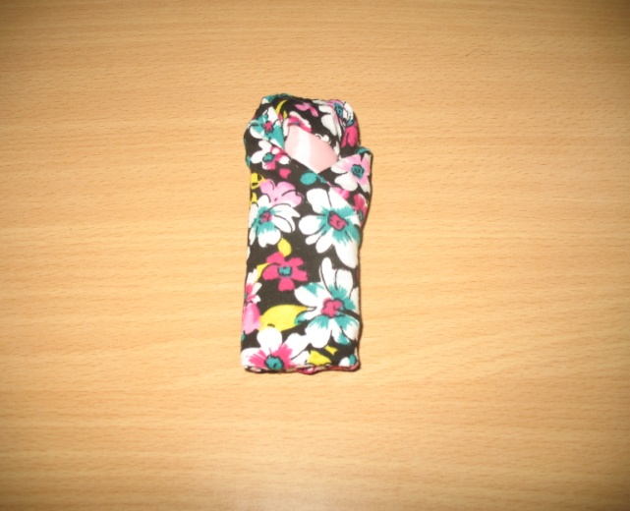
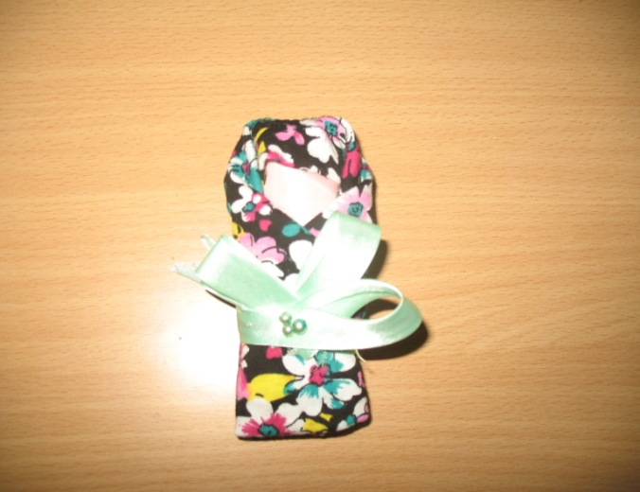
Куклка готова! Свиваем её ленточкой или нитками, пряжей. При желании можно тельце пеленашки традиционно перевязать, выделяя голову и пуповину. Лицо не делаем! Скажу, чем меньше куколка, тем сложнее это сделать. Удачи!

Slide 6
Куклы-пеленашки

Slide 7
Кукла-оберег

Slide 8
Куклы- оберег «Мальчики-девочки»

